Slide 1


Основы построения файловых систем
Acronis @ МФТИ

Slide 2
Основы построения файловых систем
Сегодня мы рассмотрим устройство ФС ext2
Немного терминологии: Block – несколько подряд идущих секторов; в ext2 является минимальной единицей места, выделяемого под файл. Inode (index node) – структура, описывающая, как расположен на диске один файл.
Acronis @ МФТИ

Slide 3
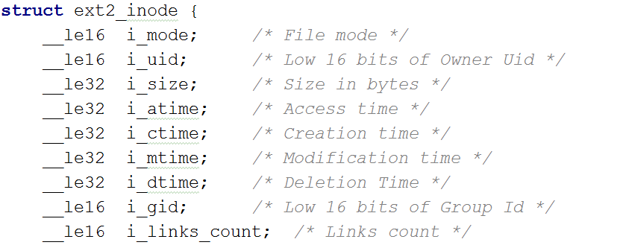
Основы построения файловых систем
Index nodes (src/linux/fs/ext2/ext2.h)
В ext2 информация о свойствах файла и его расположении на диске локализована в самом файле:
Acronis @ МФТИ

Slide 4
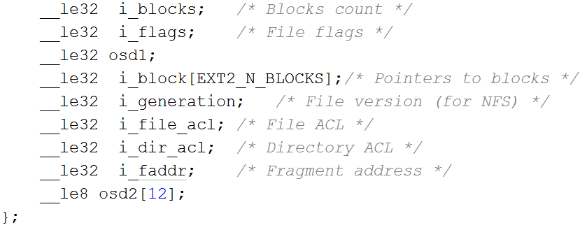
Основы построения файловых систем
Index nodes (src/linux/fs/ext2/ext2.h)
В ext2 информация о свойствах файла и его расположении на диске локализована в самом файле:
Acronis @ МФТИ

Slide 5
Основы построения файловых систем
Index nodes (src/linux/fs/ext2/ext2.h)
В ext2_inode->i_block[] хранится список блоков, которые составляют файл.
Acronis @ МФТИ

Slide 6
Основы построения файловых систем
Index nodes (src/linux/fs/ext2/ext2.h)
В ext2_inode->i_block[] хранится список блоков, которые составляют файл. Но в этом массиве 15 элементов. Как быть с файлами, которые длиннее 15 блоков?
Acronis @ МФТИ

Slide 7
Основы построения файловых систем
Index nodes (src/linux/fs/ext2/ext2.h)
В ext2_inode->i_block[] хранится список блоков, которые составляют файл. Но в этом массиве 15 элементов. Как быть с файлами, которые длиннее 15 блоков?
Последние три элемента в i_block[] косвенные, т.е. указывают на блоки, которые сами являются списками блоков.
Acronis @ МФТИ

Slide 8
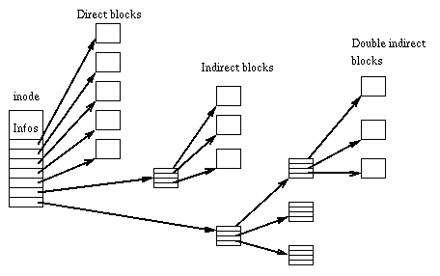
Основы построения файловых систем
Index nodes (src/linux/fs/ext2/ext2.h)
В ext2_inode->i_block[] хранится список блоков, которые составляют файл. Но в этом массиве 15 элементов. Как быть с файлами, которые длиннее 15 блоков?
Последние три элемента в i_block[] косвенные, т.е. указывают на блоки, которые сами являются списками блоков. Они имеют уровни косвенности 1, 2 и 3, соответственно.
Acronis @ МФТИ

Slide 9
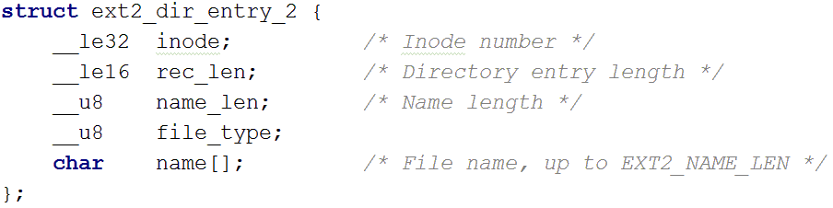
Основы построения файловых систем
Каталоги в ext2
Каталог хранится в файле специального типа (у которого младший байт i_mode равен EXT2_FT_DIR). Содержимое файла представляет собой последовательность записей переменной длины: В заголовке записи стоит После struct ext2_dir_entry_2 следует имя файла.
Acronis @ МФТИ

Slide 10
Основы построения файловых систем
Каталоги в ext2
Каталог хранится в файле специального типа (у которого младший байт i_mode равен EXT2_FT_DIR). Содержимое файла представляет собой последовательность записей переменной длины: В заголовке записи стоит После struct ext2_dir_entry_2 следует имя файла.
Примечание: запись об элементе каталога никогда не пересекает границы блока; rec_len у последней записи подбирается так, чтобы она заканчивалась точно на границе. Ещё примечание: если поле inode равно нулю, то считается, что список в текущем блоке закончился.
Acronis @ МФТИ

Slide 11
Основы построения файловых систем
Каталоги в ext2
Каталог хранится в файле специального типа (у которого младший байт i_mode равен EXT2_FT_DIR). Содержимое файла представляет собой последовательность записей переменной длины: В заголовке записи стоит После struct ext2_dir_entry_2 следует имя файла.
Примечание: запись об элементе каталога никогда не пересекает границы блока; rec_len у последней записи подбирается так, чтобы она заканчивалась точно на границе. Ещё примечание: если поле inode равно нулю, то считается, что список в текущем блоке закончился.
Как быть с удалением элементов каталога?
Acronis @ МФТИ

Slide 12
Основы построения файловых систем
Каталоги в ext3 (hash indexed dirs)
Для больших каталогов используется следующее представление*:
”.” entry | ”..” entry | 0 (u32) | dx_root_info | hi hash 0 | hi hash 1 | …
0 (u32) | lo hash 0_0 | lo hash 0_1 | …
0 (u32) | lo hash 1_0 | lo hash 1_1 | …
entry 0 | entry 1 | …
entry 10 | entry 11 | …
entry 20 | entry 21 | …
* Каждый узел изображённого дерева занимает один блок на диске.
Acronis @ МФТИ

Slide 13
Основы построения файловых систем
Каталоги в ext3 (hash indexed dirs)
Для больших каталогов используется следующее представление*:
Если много имён имеют совпадающий хеш и их список не умещается в один блок, то в карте “хеш → номер блока” ставится флаг «список продолжается в следующем блоке». Разные хеши могут ссылаться на один блок.
”.” entry | ”..” entry | 0 (u32) | dx_root_info | hi hash 0 | hi hash 1 | …
0 (u32) | lo hash 0_0 | lo hash 0_1 | …
0 (u32) | lo hash 1_0 | lo hash 1_1 | …
entry 0 | entry 1 | …
entry 10 | entry 11 | …
entry 20 | entry 21 | …
* Каждый узел изображённого дерева занимает один блок на диске.
Acronis @ МФТИ

Slide 14
Основы построения файловых систем
Каталоги в ext3 (hash indexed dirs)
Для больших каталогов используется следующее представление*:
Если много имён имеют совпадающий хеш и их список не умещается в один блок, то в карте “хеш → номер блока” ставится флаг «список продолжается в следующем блоке». Разные хеши могут ссылаться на один блок.
Изображённые выше блоки на диске располагаются подряд (и составляют один файл).
”.” entry | ”..” entry | 0 (u32) | dx_root_info | hi hash 0 | hi hash 1 | …
0 (u32) | lo hash 0_0 | lo hash 0_1 | …
0 (u32) | lo hash 1_0 | lo hash 1_1 | …
entry 0 | entry 1 | …
entry 10 | entry 11 | …
entry 20 | entry 21 | …
* Каждый узел изображённого дерева занимает один блок на диске.
Acronis @ МФТИ

Slide 15
Основы построения файловых систем
Каталоги в ext3 (hash indexed dirs)
Для больших каталогов используется следующее представление*:
Если много имён имеют совпадающий хеш и их список не умещается в один блок, то в карте “хеш → номер блока” ставится флаг «список продолжается в следующем блоке». Разные хеши могут ссылаться на один блок.
Изображённые выше блоки на диске располагаются подряд (и составляют один файл).
Нулевые записи в блоках нижнего уровня и нулевое 4-байтовое значение в корневом блоке поставлены затем, чтобы алгоритм линейного поиска из ext2 увидел правильный список элементов (вспоминаем, что элемент с нулевым полем inode – это признак «в этом блоке больше нет записей»).
”.” entry | ”..” entry | 0 (u32) | dx_root_info | hi hash 0 | hi hash 1 | …
0 (u32) | lo hash 0_0 | lo hash 0_1 | …
0 (u32) | lo hash 1_0 | lo hash 1_1 | …
entry 0 | entry 1 | …
entry 10 | entry 11 | …
entry 20 | entry 21 | …
* Каждый узел изображённого дерева занимает один блок на диске.
Acronis @ МФТИ

Slide 16
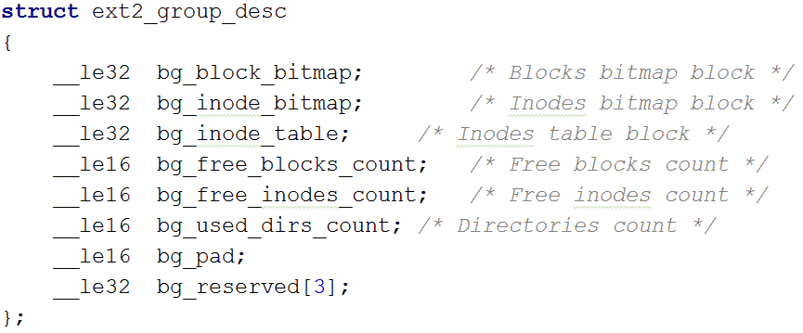
Основы построения файловых систем
Слежение за свободным и занятым местом
ФС разделена на группы блоков; учёт занятого места ведётся в пределах группы. Информация об одной группе умещается в памяти.
Число блоков и инод в каждой группе одинаковое и задаётся при создании ФС Имеющиеся в одной группе иноды расположены непрерывным блоком Блоки, на которые ссылается инода, ФС старается выделять из группы, которой та принадлежит.
Acronis @ МФТИ

Slide 17
Основы построения файловых систем
Устройство ext2 в целом
Пустое место длиной 1Kb | Block group 0 | Block group 1 | …
SB | BG headers | block bitmap | inode bitmap | inode table | data
SB | BG headers | block bitmap | inode bitmap | inode table | data
Acronis @ МФТИ

Slide 18
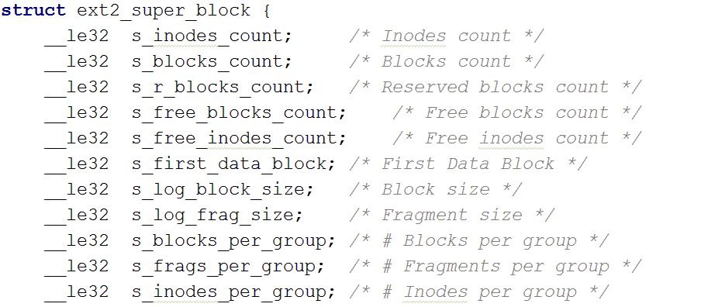
Основы построения файловых систем
Суперблок ext2 (src/linux/fs/ext2/ext2.h, struct ext2_super_block)
Acronis @ МФТИ

Slide 19
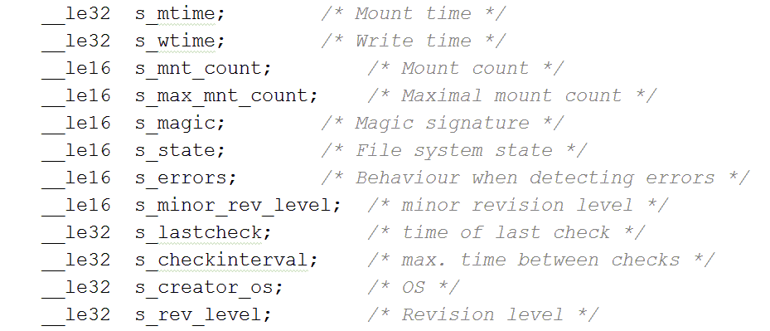
Основы построения файловых систем
Суперблок ext2 (src/linux/fs/ext2/ext2.h, struct ext2_super_block)
Acronis @ МФТИ

Slide 20
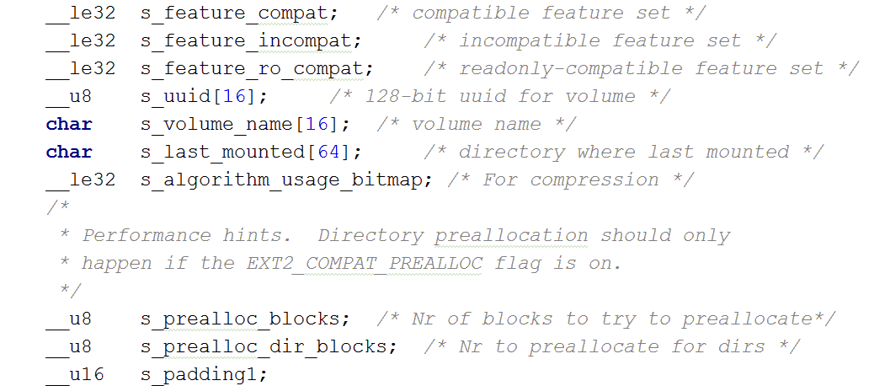
Основы построения файловых систем
Суперблок ext2 (src/linux/fs/ext2/ext2.h, struct ext2_super_block)
Acronis @ МФТИ

Slide 21
Основы построения файловых систем
Compat, ro-compat, incompat features
Compat features: старые реализации ext2 могут и читать, и писать на такую файловую систему. RO-compat features: старые реализации могут корректно читать такую ФС, но писать в неё уже нет. Incompat features: старые реализации не могут смонтировать такую ФС.
Acronis @ МФТИ

Slide 22
Основы построения файловых систем
Compat, ro-compat, incompat features
Compat features: старые реализации ext2 могут и читать, и писать на такую файловую систему. RO-compat features: старые реализации могут корректно читать такую ФС, но писать в неё уже нет. Incompat features: старые реализации не могут смонтировать такую ФС.
Compat-discard features (QCOW2): старые реализации могут и читать, и писать, но должны обнулить указатели на структуры, которые они не поддерживают. Пример: CBT map (Changed Block Tracking map).
Acronis @ МФТИ

Slide 23
Основы построения файловых систем
Compat, ro-compat, incompat features
Compat features: старые реализации ext2 могут и читать, и писать на такую файловую систему. EXT4_FEATURE_COMPAT_DIR_PREALLOC EXT4_FEATURE_COMPAT_HAS_JOURNAL EXT4_FEATURE_COMPAT_EXT_ATTR EXT4_FEATURE_COMPAT_RESIZE_INODE EXT4_FEATURE_COMPAT_DIR_INDEX
Acronis @ МФТИ

Slide 24
Основы построения файловых систем
Compat, ro-compat, incompat features
Compat features: старые реализации ext2 могут и читать, и писать на такую файловую систему. EXT4_FEATURE_COMPAT_DIR_PREALLOC EXT4_FEATURE_COMPAT_HAS_JOURNAL EXT4_FEATURE_COMPAT_EXT_ATTR EXT4_FEATURE_COMPAT_RESIZE_INODE EXT4_FEATURE_COMPAT_DIR_INDEX Ro-compat features: старые реализации могут корректно читать такую ФС, но писать в неё уже нет. EXT4_FEATURE_RO_COMPAT_SPARSE_SUPER EXT4_FEATURE_RO_COMPAT_HUGE_FILE EXT4_FEATURE_RO_COMPAT_QUOTA
Acronis @ МФТИ

Slide 25
Основы построения файловых систем
Compat, ro-compat, incompat features
Compat features: старые реализации ext2 могут и читать, и писать на такую файловую систему. EXT4_FEATURE_COMPAT_DIR_PREALLOC EXT4_FEATURE_COMPAT_HAS_JOURNAL EXT4_FEATURE_COMPAT_EXT_ATTR EXT4_FEATURE_COMPAT_RESIZE_INODE EXT4_FEATURE_COMPAT_DIR_INDEX Ro-compat features: старые реализации могут корректно читать такую ФС, но писать в неё уже нет. EXT4_FEATURE_RO_COMPAT_SPARSE_SUPER EXT4_FEATURE_RO_COMPAT_HUGE_FILE EXT4_FEATURE_RO_COMPAT_QUOTA Incompat features: старые реализации не могут смонтировать такую ФС. EXT4_FEATURE_INCOMPAT_COMPRESSION EXT4_FEATURE_INCOMPAT_JOURNAL_DEV EXT4_FEATURE_INCOMPAT_EXTENTS EXT4_FEATURE_INCOMPAT_INLINE_DATA EXT4_FEATURE_INCOMPAT_ENCRYPT
Acronis @ МФТИ

Slide 26
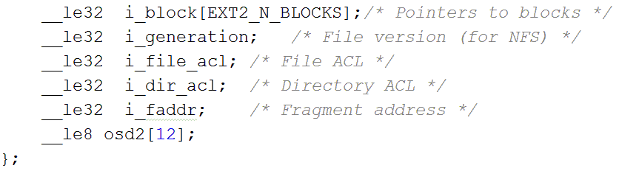
Основы построения файловых систем
Пример (почти) compat feature: 32-битные UID и GID владельца
Напоминание: хвост struct ext2_inode выглядит так: Операционные системы, которые не используют поле osd2, должны сохранять его без изменений.
Acronis @ МФТИ

Slide 27
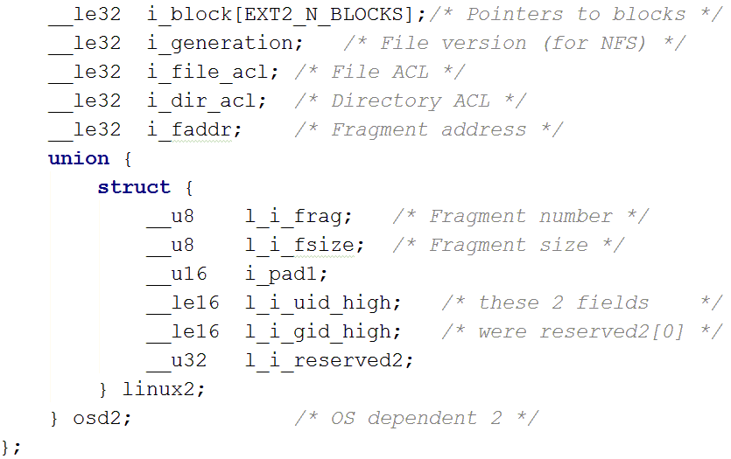
Основы построения файловых систем
Пример (почти) compat feature: 32-битные UID и GID владельца
Для linux хвост struct ext2_inode выглядит так:
Acronis @ МФТИ

Slide 28
Основы построения файловых систем
Дополнительное чтение
http://www.nongnu.org/ext2-doc https://ext4.wiki.kernel.org/index.php/Ext4_Disk_Layout http://wiki.osdev.org/Ext2 https://lwn.net/Articles/322823/
Acronis @ МФТИ

Slide 29
Основы построения файловых систем
Домашнее задание
Почему htree directories (EXT4_FEATURE_COMPAT_DIR_INDEX) – это compat feature? Разобраться с mkfs.ext2, создать образ ext2, и написать программу, которая Перечислит элементы в любом каталоге по номеру его inode, (*) Перечислит элементы в любом каталоге, заданном путём, Прочтёт файл, заданный номером его inode, (*) Прочтёт файл, заданный путём. (***) Реализовать модуль для FUSE, который примонтирует образ ext2 в режиме только для чтения.
Acronis @ МФТИ

Slide 30
Основы построения файловых систем
Acronis @ МФТИ

